Slide 1
Proč obnovili antické hry?

Slide 2
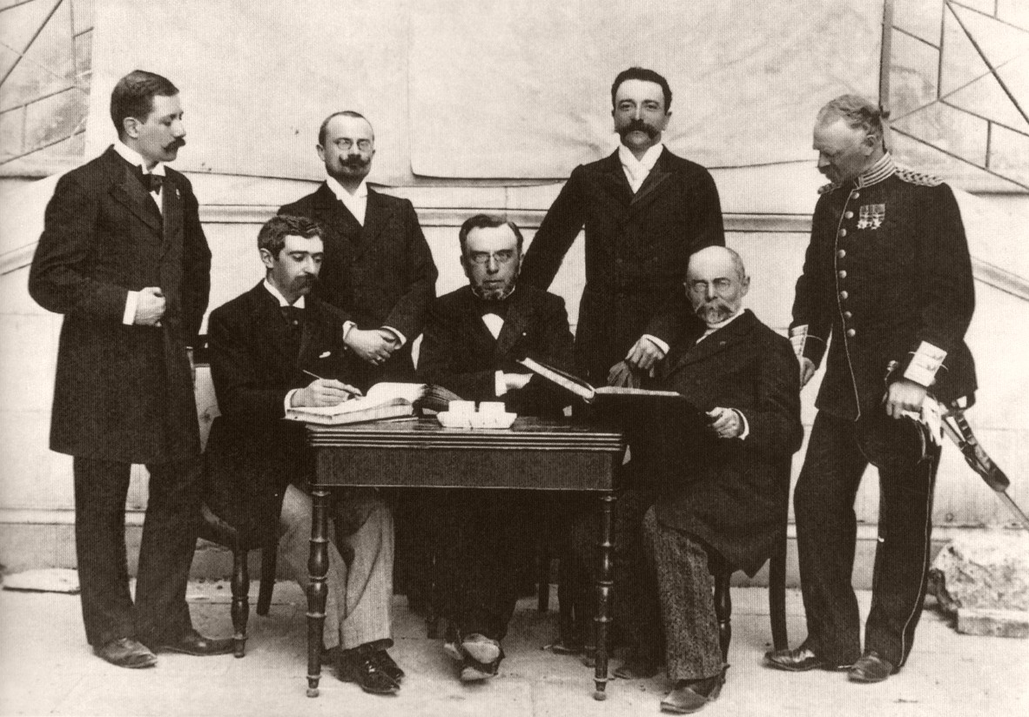
Pokuste se odhadnout za jakým účelem fotografie vznikla a co zobrazuje.

Slide 3
Využijte klíčová slova pro popis fotografie.
muži, ženy, bohatství, šlechtici, obyčejní lidé, vzdělání, momentka, inscenovaná fotografie
Notes:
První Mezinárodní olympijský výbor (1896). Zleva: stojící Willibald Gebhardt (Německo), Jiří Stanislav Guth-Jarkovský (České země), Ferenc Kemeny (Maďarsko), Viktor Balck (Švédsko); sedící: baron Pierre de Coubertin (Francie), Demetrius Vikelas (Řecko), Alexej Butovsky (Rusko)
Zdroj: Wikimedia Commons

Slide 4
Přečtěte si text zakladatele novodobých olympijských her Pierra de Coubertina.
Naše myšlenka obnovit instituci zaniklou před tolika stoletími vychází z toho, že atletismus nabývá rok od roku větší důležitosti a zdá se, že jeho úloha bude stejně závažná a trvalá v nové době, jako tomu bylo v dobách starých; objevuje se ostatně s řadou nových znaků: je mezinárodní a demokratický a tudíž uzpůsobený idejím a potřebám přítomnosti.
Avšak právě tak jako v minulosti i v dnešní době může působit buď blahodárně, nebo škodlivě podle toho, jak jej bude využito a jaké budou směrnice, jimiž se bude řídit. Atletismus může rozpoutat vášně nejušlechtilejší i nejnižší; může podpořit vlastnosti jako nezištnost a ctižádost právě tak jako touhu po zisku, může být rytířský nebo zvrhlý, statečně mužný nebo zvířecký; lze ho využít jak k upevnění míru, tak i k přípravě na válku. Avšak ušlechtilé smýšlení, kult cti a nezištnosti, rytířský duch, mužná energie a mír jsou stěžejními podobami moderních demokracií, ať už republikánských nebo monarchistických.
Notes:
Zdroj: Pierre de Coubertin, Olympijské paměti, překlad Jiří Kroutil, Praha 1977.

Slide 5
Označte v textu zelenou barvou pozitivní hodnoty olympijských her a červenou barvou hodnoty, které autor textu odmítá.
Naše myšlenka obnovit instituci zaniklou před tolika stoletími vychází z toho, že atletismus nabývá rok od roku větší důležitosti a zdá se, že jeho úloha bude stejně závažná a trvalá v nové době, jako tomu bylo v dobách starých; objevuje se ostatně s řadou nových znaků: je mezinárodní a demokratický a tudíž uzpůsobený idejím a potřebám přítomnosti.
Avšak právě tak jako v minulosti i v dnešní době může působit buď blahodárně, nebo škodlivě podle toho, jak jej bude využito a jaké budou směrnice, jimiž se bude řídit. Atletismus může rozpoutat vášně nejušlechtilejší i nejnižší; může podpořit vlastnosti jako nezištnost a ctižádost právě tak jako touhu po zisku, může být rytířský nebo zvrhlý, statečně mužný nebo zvířecký; lze ho využít jak k upevnění míru, tak i k přípravě na válku. Avšak ušlechtilé smýšlení, kult cti a nezištnosti, rytířský duch, mužná energie a mír jsou stěžejními podobami moderních demokracií, ať už republikánských nebo monarchistických.

Slide 6
Které situace byly v souladu s hodnotami vyjádřenými v textu?
Prvních novodobých her v Aténách roku 1896 se zúčastnili pouze muži.
Na druhých hrách v Paříži roku 1900 byla zařazena disciplína “Střelba na živé holuby”. Během ní zemřelo na 300 ptáků.
Všechny sporty byly na hrách od počátku považovány za rovnocenné.
Od počátku byl v Mezinárodním olympijském výboru zastoupen i český výbor, přestože neměl vlastní stát.
Místo konání her se pro každý rok střídalo.

Slide 7
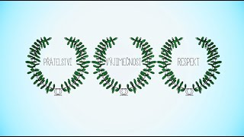
Prohlédněte si video a vyjmenujte příklady situací, které vystihují olympijské hodnoty.
Notes:
Zdroj: Český olympijský výbor, https://www.youtube.com/watch?v=ihaoaeHrprE&t=58s

Slide 8
Dokončete věty.
Současné olympijské hry mají s těmi obnovenými společné …
Současné olympijské hry se od těch obnovených liší …

